Slide 1
Получение лицензии ФСТЭК России на деятельность по технической защите конфиденциальной информации
ООО «ТехноЩит»
Практическое занятие № 1. Федеральный закон от 04.05.2011 № 99-ФЗ
Директор — Ермолаев Б.Ю. • Юрист — Голованов Ф.А. • Менеджер по адм. вопросам — Ковалев Д.П.

Slide 2
Выбранный вид деятельности
• Подпункт 5 пункта 1 статьи 12 ФЗ-99 — деятельность по технической защите конфиденциальной информации (ТЗКИ)
• Лицензирующий орган — ФСТЭК России
• Лицензионные требования — постановление Правительства РФ от 03.02.2012 № 79
• Форма заявления — приказ ФСТЭК России от 12.01.2023 № 3
• Почему ТЗКИ: соответствует профилю подготовки, услуги востребованы операторами ПДн и владельцами автоматизированных систем

Slide 3
Концепция компании ООО «ТехноЩит»
• Миссия: техническая защита конфиденциальной информации организаций Юга России — от малого бизнеса до операторов персональных данных
• Виды работ и услуг (п. 4 Положения, ПП РФ № 79):
– контроль защищённости от утечки по техническим каналам;
– контроль защищённости от несанкционированного доступа;
– аттестационные испытания и аттестация средств и систем информатизации, помещений;
– установка, монтаж, наладка, испытания и ремонт средств защиты информации.
• ОПФ — ООО, УСН; персонал — 8 человек, в т.ч. уполномоченный по ТЗКИ и 2 инженерно-технических работника

Slide 4
Как мы распределяли обязанности
• Директор (Ермолаев Б.Ю.) — стратегия: выбор вида деятельности, цели компании, заявление о предоставлении лицензии (ст. 13 ФЗ-99)
• Юрист (Голованов Ф.А.) — перечень документов для лицензирующего органа, правовые основания, проверка соответствия ст. 13 ФЗ-99 и п. 8 Положения (ПП РФ № 79)
• Менеджер по адм. вопросам (Ковалев Д.П.) — техническая часть: план помещения, материально-техническая база, содержательная часть документов, пояснительная записка

Slide 5
Подготовленный пакет документов (№ 0–37)
• Заявление по форме приказа ФСТЭК № 3 с приложениями № 1–8 и описью вложения
• Учредительные документы: решение о создании, устав, выписка из ЕГРЮЛ
• Персонал: справка о квалификации, приказы о назначении, гарантийное письмо
• Материально-техническая база: договор аренды, справка о МТО, договор купли-продажи оборудования, перечень сертифицированных СЗИ
• Защищаемые объекты: техпаспорта помещений, акт классификации АС, сертификат соответствия СЗИ
• Организационные документы: приказ о защите конфиденциальной информации, перечень сведений, положение о коммерческой тайне, модель нарушителя
• Сопутствующий блок: пожарная безопасность, персональные данные (152-ФЗ), доступность для инвалидов, вывоз ТБО

Slide 6
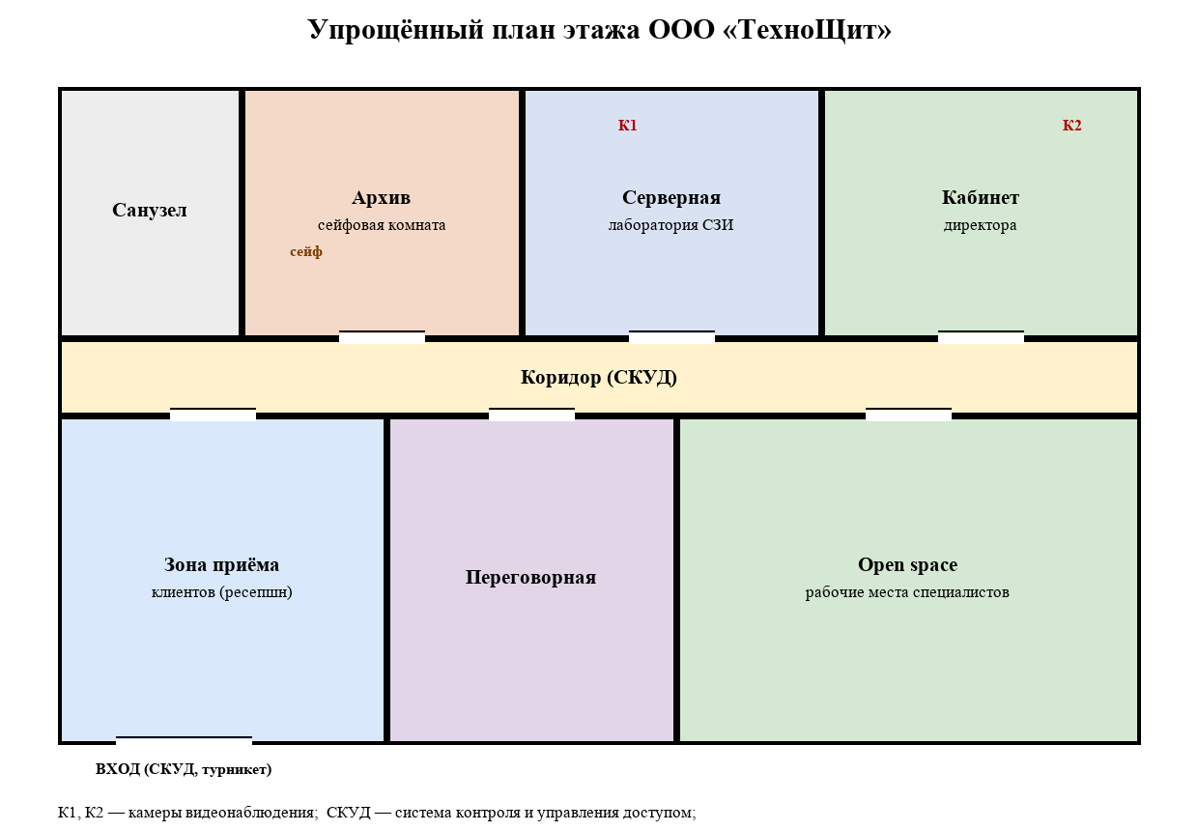
План этажа и требования безопасности
• Зона приёма клиентов отделена СКУД от рабочей зоны
• Серверная и архив-сейфовая — в глубине этажа, доступ только для аттестованных специалистов
• Видеонаблюдение (К1, К2) и пропускной режим
• Выделенный контур обработки конфиденциальной информации, физически отделённый от Интернета

Slide 7
Соответствие лицензионным требованиям (п. 5 ПП РФ № 79)
• Персонал: уполномоченный руководить работами + 2 инженерно-технических работника с профильным высшим образованием и стажем
• Нежилые помещения на законном основании (договор аренды № 25/08)
• Сертифицированные СЗИ: Astra Linux SE, «СекретНет Studio», АПКШ «Континент 4», СКЗИ «VipNet» (сертификат ФСБ)
• Аттестованная АС класса 3Г, техпаспорта защищаемых помещений
• Оборудование с поверкой, техдокументация и стандарты
• Каждое требование подтверждено документом из пакета (п. 8 Положения)

Slide 8
Трудности и выводы
• Трудности: большой объём приложений к заявлению, согласование реквизитов и дат между документами, разграничение компетенций ФСТЭК и ФСБ (сертификация СКЗИ)
• Навыки: работа с текстом закона (ФЗ-99, ПП РФ № 79), делопроизводство, подготовка официальных документов, командное распределение ролей
• Вывод: лицензирование — инструмент государственного контроля, обеспечивающий безопасность конфиденциальной информации; каждое лицензионное требование должно иметь документальное подтверждение

